Slide 1

Ingeniería de Sistemas
Análisis multivariado
%
√
+
Ing. Y. Elízabeth Ramírez Pezo

Slide 2
Guía Práctica
1,000
%
2

Slide 3
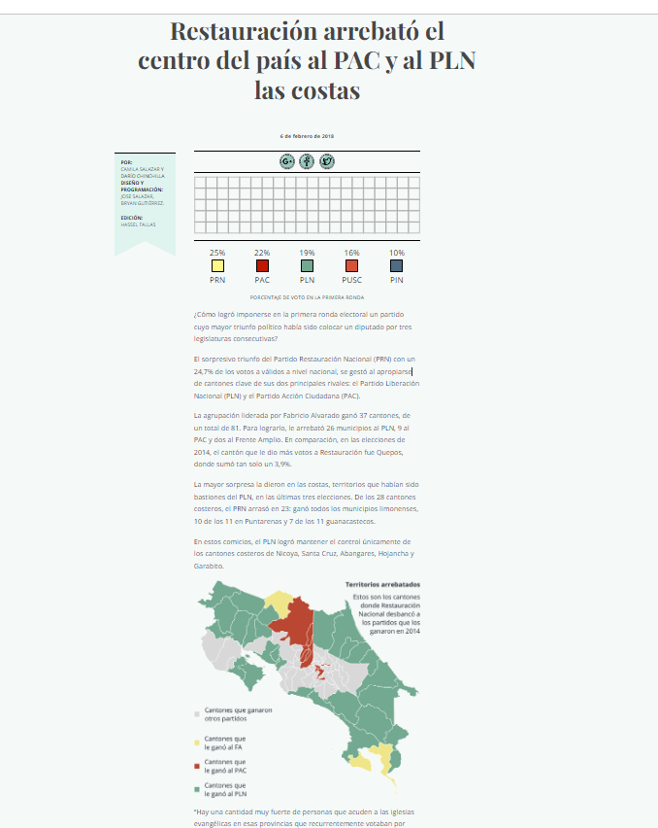
Caso 1
¿Cómo logró un partido político, que contaba con un solo diputado en 2014, obtener el mayor porcentaje de votos en las elecciones de 2018?
¿Cuántos cantones ganó cada partido político y cómo se compara este resultado con las elecciones de 2014?
¿Cómo cambió la distribución de los cantones ganados por cada partido político en comparación con las elecciones de 2014?
¿En qué cantones logró el Partido Restauración Nacional (PRN) superar a los demás partidos políticos?
¿Cómo varió el porcentaje de votos obtenidos por el Partido Liberación Nacional (PLN), Partido Unidad Social Cristiana (PUSC), Partido Acción Ciudadana (PAC), Partido Restauración Nacional (PRN) y Partido Integración Nacional (PIN)?
¿Qué partido político resultó ganador en los seis cantones con la mayor cantidad de electores?
¿Qué partidos políticos resultaron ganadores en cada uno de los cantones?

Slide 4







Instalación de librerias
+
dplyr
readr
tidyr
beeswarm
readxl
ggplot2
stringr

Slide 5

Limpieza de datos
2
x
%
100

Slide 6

Importar archivos

Slide 7
resultados2014 = read_delim( “ruta del archivo”, “, “, escape_double = FALSE, trim_ws=TRUE)
head(resultatados2014,5)
resultados2018 = read_delim( “ruta del archivo”, “, “, escape_double = FALSE, trim_ws=TRUE)
head(resultatados2018,5)

Slide 8
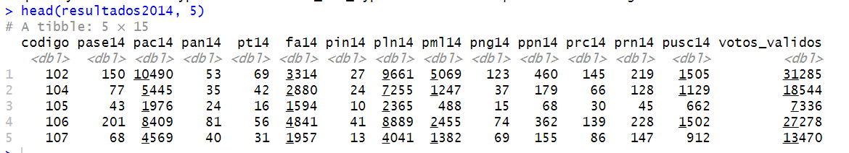

Slide 9

Explorar datos

Slide 10
¿Cuántos cantones ganó cada partido político y cómo se compara este resultado con las elecciones de 2014? table(winner2018$partido18)

Slide 11
¿Cuántos cantones ganó cada partido político y cómo se compara este resultado con las elecciones de 2014? table(winner2018$partido18)

Slide 12
¿Cuántas filas y columnas hay?
dim
¿Cuál es la estructura/característica de los datos?
str
¿Qué nombres que tienen las variables?
names
¿Cuáles son los datos descriptivos de las variables?
summary

Slide 13
Actualizar los nombres de las columnas con el nombre de los partidos políticos
Anterior | Actual
votos1 | pase18
votos2 | pac18
votos3 | adc18
votos4 | pt18
votos5 | fa18
votos6 | pin18
votos7 | pln18
votos8 | pml18
votos9 | png18
votos10 | prc18
votos11 | prsc18
votos12 | prn18
votos13 | pusc18

Slide 14
´pase18’ = names(resultados2018)[names(resultados2018) == 'votos1']
partidos_nombre = c('pase18', 'pac18', 'adc18', 'pt18', 'fa18', 'pin18', 'pln18', 'pml18', 'png18', 'prc18', 'prsc18', 'prn18', 'pusc18')

Slide 15
cam_nombre = function(dataframe)
{
for (i in 1:length(partidos_nombre))
{ names(dataframe)[names(dataframe) == paste0('votos', i)] = partidos_nombre[i]
}
return(dataframe)
}
resultados2018=cam_nombre(resultados2018)

Slide 16
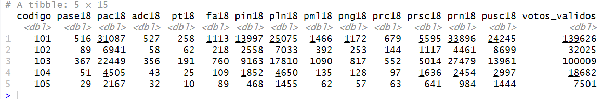

Slide 17
Calcular porcentaje
votos_porcentaje= function(dataframe){
x=dataframe%>%
group_by(codigo)%>%
mutate_all(funs((. / votos_validos)*100))%>%
select(-votos_validos)
return(x)
}

Slide 18
Calcular porcentaje
por_resultados2014 = votos_porcentaje(resultados2014)
por_resultados2018 = votos_porcentaje(resultados2018)

Slide 19
Partido ganador por zona
winner = function(dataframe, periodo){
x = dataframe%>%
gather(partido, votos, -codigo) %>%
group_by(codigo)%>%
filter(votos==max(votos))%>%
separate(partido, c(paste0("partido", periodo)), sep="1")%>%
select(-votos)
return(x)
}

Slide 20
Partido ganador por zona
winner2014=winner(por_resultados2014, 14)
winner2018 =winner(por_resultados2018, 18)

Slide 21
Análisis (:

Slide 22
¿Cómo cambió la distribución de los cantones ganados por cada partido político en comparación con las elecciones de 2014?
cambio = winner2018%>%
left_join(winner2014, by="codigo")%>%
mutate(cambio=ifelse(partido18==partido14,"sin cambio", "cambio"),
robo=ifelse(cambio=="cambio", paste(partido18, partido14, sep=" al "), "sin cambio"))

Slide 23
¿Cómo cambió la distribución de los cantones ganados por cada partido político en comparación con las elecciones de 2014?
table(cambio$cambio)

Slide 24
¿Cómo cambió la distribución de los cantones ganados por cada partido político en comparación con las elecciones de 2014?
table(cambio$cambio)

Slide 25
¿En qué cantones logró el Partido Restauración Nacional (PRN) superar a los demás partidos políticos?
table(cambio$robo)

Slide 26
¿Cómo varió el porcentaje de votos obtenidos por el Partido Liberación Nacional (PLN), Partido Unidad Social Cristiana (PUSC), Partido Acción Ciudadana (PAC), Partido Restauración Nacional (PRN) y Partido Integración Nacional (PIN)?
grafico_votos = function(partido, color){
x = por_resultados2018%>%
select(codigo, paste0(partido,18))%>%
left_join(
(por_resultados2014%>%
select(codigo, paste0(partido,14))),
by="codigo")%>%
gather(anio, votos, - codigo)%>%
mutate(anio=ifelse(anio==paste0(partido,14), 2014, 2018))
par(las=1, bty="l", family="mono", font=1, bg="transparent")
return(
beeswarm(votos ~ anio, data=x, col=color, pch=16, method="hex",
cex=0.8, horizontal=TRUE, ylab="", xlab=paste("Porcentaje de votos del", toupper(partido)),
main=paste("Porcentaje de votos del", toupper(partido)), xlim=c(0, 60))
)
}

Slide 27
¿Cómo varió el porcentaje de votos obtenidos por el Partido Liberación Nacional (PLN), Partido Unidad Social Cristiana (PUSC), Partido Acción Ciudadana (PAC), Partido Restauración Nacional (PRN) y Partido Integración Nacional (PIN)?
grafico_votos("pac", "#BE0000")

Slide 28
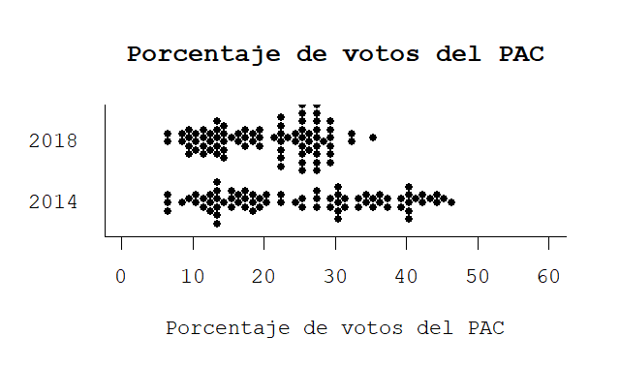

Slide 29
¿Cómo varió el porcentaje de votos obtenidos por el Partido Liberación Nacional (PLN), Partido Unidad Social Cristiana (PUSC), Partido Acción Ciudadana (PAC), Partido Restauración Nacional (PRN) y Partido Integración Nacional (PIN)?
grafico_votos("pac", "#BE0000")

Slide 30
¿Qué partidos políticos resultaron ganadores en cada uno de los cantones?
cantones= resultados2018%>%
filter(codigo==101 | codigo==103 |codigo==119|codigo==201|codigo==210|codigo==301)
sum(cantones$votos_validos)/sum(resultados2018$votos_validos)*100
por_resultados2018%>%
filter(codigo==101 | codigo==103 |codigo==119|codigo==201|codigo==210|codigo==301)%>%
gather(partido, votos, -codigo)%>%
group_by(codigo)%>%
filter(votos==max(votos))

Slide 31
¿Qué partidos políticos resultaron ganadores en cada uno de los cantones?
library("gpclib")
library("raster")
library("maptools")
library("broom")
library(mapproj)
library(rlang)
gpclibPermit()

Slide 32

Gracias por su atención

